Slide 1

Objetivos Clase
Presentación Profesores y alumnos
Presentación curso y metodología
Fundamentos del análisis de datos
Revisión y dudas del prework
Quiz rápido y rebuscado

Slide 2
Programa del curso
Introducción al análisis de datos, Python con Pandas y Excel
Limpieza de valores extremos y perdidos. Preparación del dataset
Análisis exploratorio y descriptivo de los datos
Modelos de regresión (Machine Learning)
Proyecto I
Bases de datos y lenguaje SQL
Operaciones y aplicaciones con tablas de datos: Join, insert…
Bases de datos avanzadas: ETL
Modelos de clasificación (Machine Learning)
Medidas valoración modelos: MAE, RMSE, Accuracy…
Estadística y sus distribuciones
Reporting con Power BI
Proyecto II
Power BI Avanzado
Proyecto Final
Presentación Proyecto Final

Slide 3
Historia del análisis de datos
Los primeros datos fueron recogidos por antiguas civilizaciones para almacenar el volume de la cosecha o sus dimensiones
Durante muchos siglos estos fueron prácticamente los únicos datos que se recogían, relacionados con la economía
Siglos XVIII y XIX las empresas se dan cuenta de la importancia del almacenamiento de datos y su transformación en valor real para la toma de decisiones
En 1970 IBM idea el primer modelo de datos relacional

Slide 4
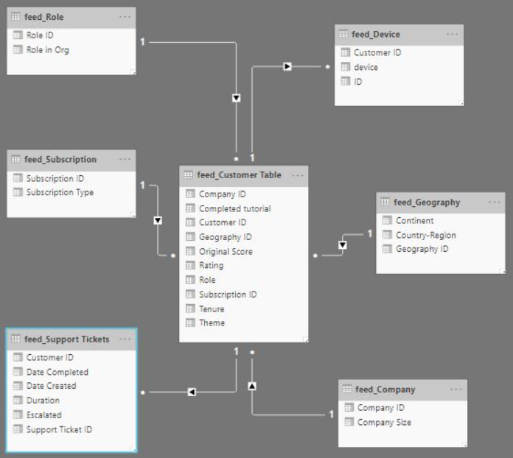
Estructuras de datos
Bases de datos relacionales (SQL)
Conjunto de tablas de datos por filas y columnas
Unidas por uno o varios campos llamados claves primarias
Tablas de factos y de dimensiones
Una vez construido es de difícil modificación

Slide 5
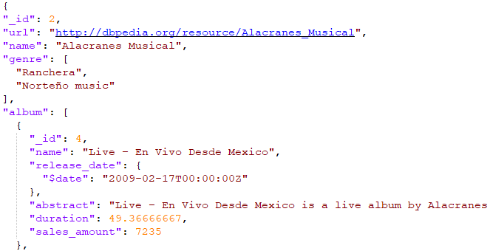
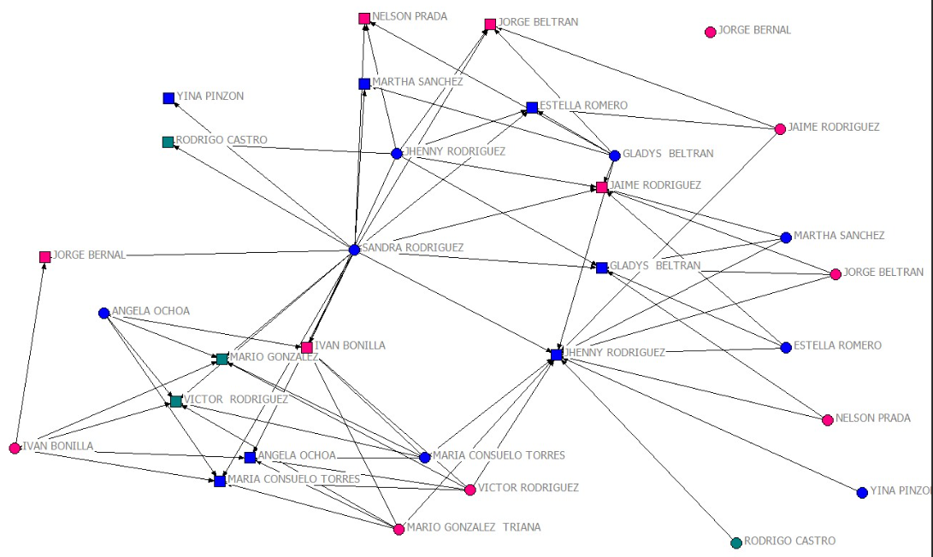
Estructuras de datos
Bases de datos NO relacionales (NO-SQL)
Información almacenada en documentos (JSON, Diccionarios…) o grafos
Gran flexibilidad
Permite muchos tipos de datos: Texto, imágenes… y cualquier cosa que se nos ocurra

Slide 6
Datos locales y en nube
Sistemas/Lugares de almacenaje de datos
Datos locales: Como su propio nombre indica, significa que los datos se guardan aquí, en tu ordenador
Datos en la nube: también son datos que se almacenan en un disco duro pero en un lugar remoto y de manera masiva
Los grandes tenedores de Centros de datos (Data centers) son AmazonWS, Microsoft Azure, Google Cloud Platform y Hauwei

Slide 7
Data jobs
Ingeniero/Arquitecto de datos:
Es el encargado de diseñar, organizar y crear el modelo de datos. La estructura donde se almacenarán los datos de la organización. Así como la automatización de la recogida de datos.
Analista de datos:
El profesional encargado de sacarle rendimiento a esa estructuración realizada por el arquitecto. Segmentación de individuos según sus características, reducción de la dimensionalidad, limpieza de datos, visualización, realización de seguimientos.
Científico de datos:
Especialista también en el manejo de datos y en la obtención de conclusiones pero a un nivel más alto. Desarrolla modelos de aprendizaje automático (Machine Learning) y redes neuronales (Deep learning)

Slide 8
Privacidad de los datos
RGPD:
Regulación General Protección de Datos. Normativa europea que garantiza la no violación de los derechos personales de los usuarios.
No aceptes cookies tan rápidamente!!
En las bases de datos que trabajéis veréis que los datos personales están anonimizados con códigos extraños u ocultos con ***
¿Qué son para vosotros datos personales?

Slide 9


Frustración y búsqueda de soluciones
Resistencia a la frustración
No somos especiales, nuestro problema ya lo han tenido antes 1000 analistas
Buscar en Google “Python expected an indented block”
Saldrán foros como Stackover Flow, geeksforgeeks, realpython, medium….

